Slide 1
Denk an mich – Dein Rücken!
So bleibe ich gesund
Sicherheitskurzgespräche (SKG 011)

Slide 2
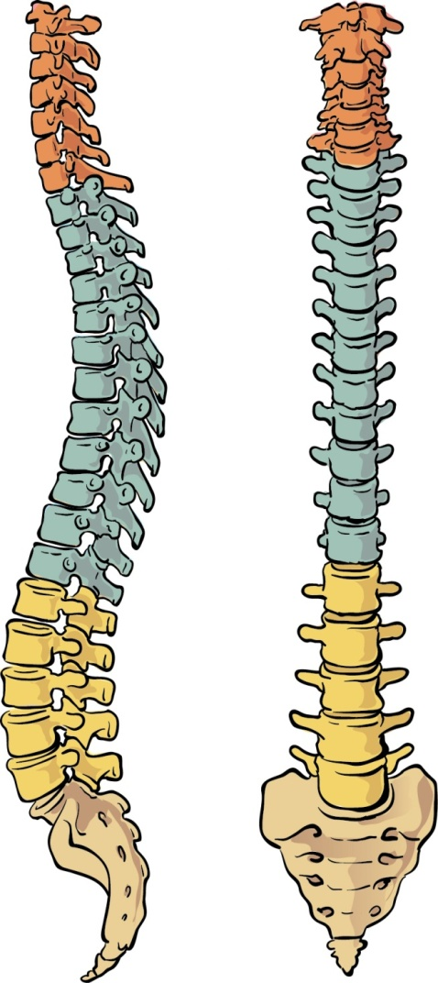
Mein Rücken – die Wirbelsäule
Lektion 1
Aufbau der Wirbelsäule:
Wirbel
7 Halswirbel
12 Brustwirbel
5 Lendenwirbel
8–10 Kreuz- und Steißbeinwirbel
Bandscheiben
doppelte S-Form
Die meisten Beschwerden treten in der Hals- und in der Lendenwirbelsäule auf.
Halswirbelsäule
Brustwirbelsäule
Lendenwirbelsäule
Kreuzbein
Steißbein

Slide 3
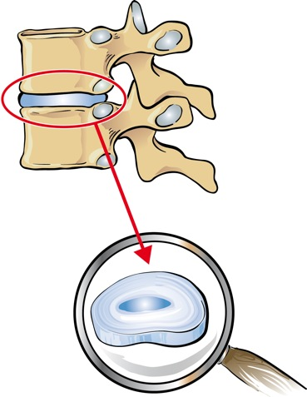
Mein Rücken – die Bandscheibe
Lektion 2
Aufbau der Bandscheibe:
Die Bandscheibe
liegt zwischen zwei Wirbelkörpern
ist wasserhaltig
ist ein knorpelartiges Gewebe mit flüssigem Kern
Sie dient als
Stoßdämpfer
Puffer

Slide 4
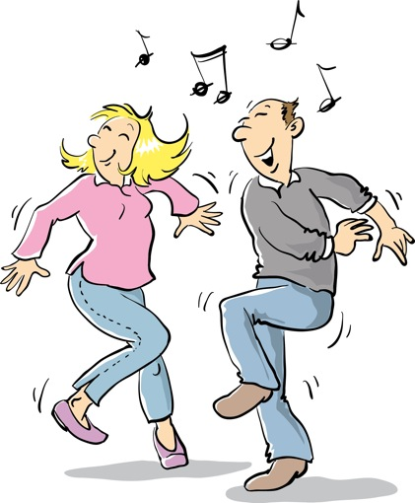
Mein Rücken – so bleibt er gesund: Bewegung und Sport
Lektion 3
Bewege dich:
Bewegung fördert die Ernährung der Bandscheiben und reduziert Muskelverspannungen
Sport trainiert Bauch- und Rückenmuskulatur
Bauch- und Rückenmuskulatur stabilisieren die Wirbelsäule
→ Bewegung und Sport halten fit.

Slide 5
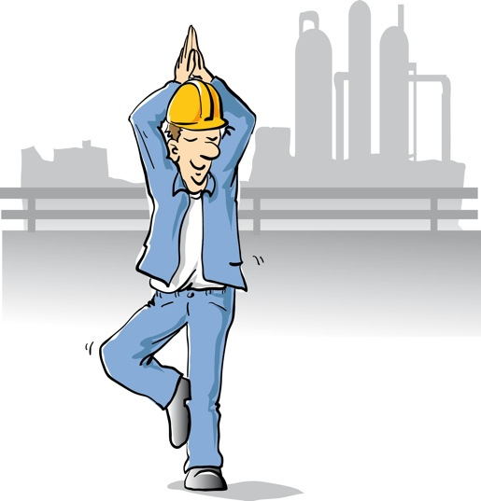
Lektion 4
Mein Rücken – so bleibt er gesund: Stress
Stress lass nach
Stress verursacht Muskelverspannungen
Bewegung und Entspannung bauen Stress ab

Slide 6
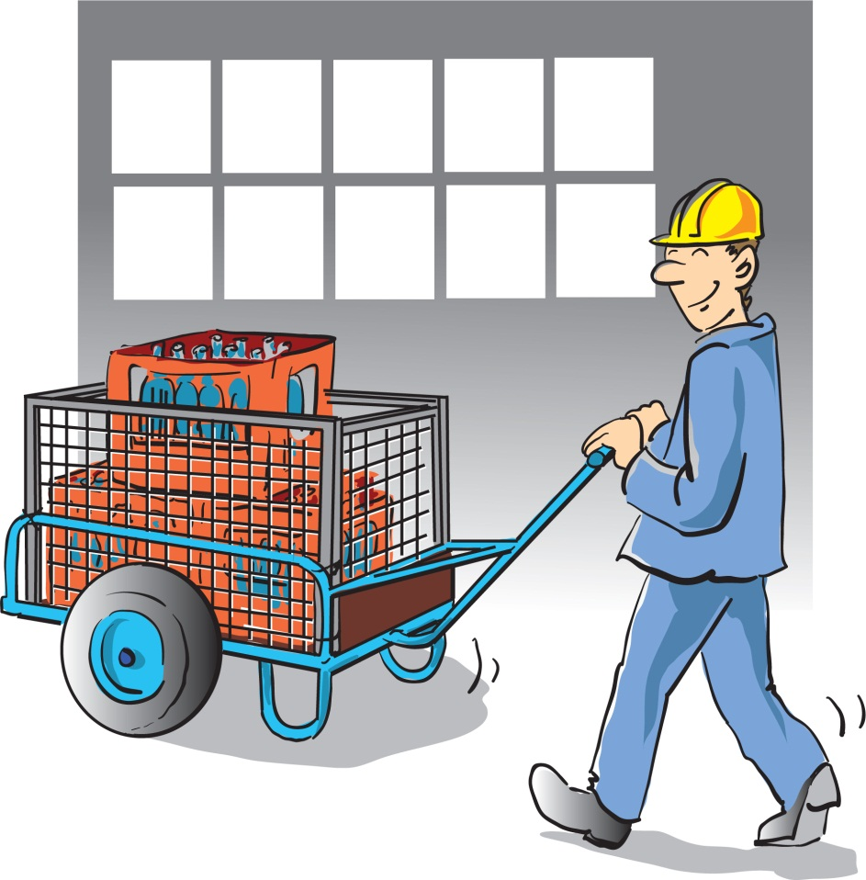
Lektion 5
Mein Rücken – so bleibt er gesund: Gewichte
Zu viel Gewicht belastet die Wirbelsäule und die Gelenke:
Hebe- und Tragehilfen nutzen
Angemessenes Körpergewicht durch ausgewogene Ernährung und Bewegung halten

Slide 7
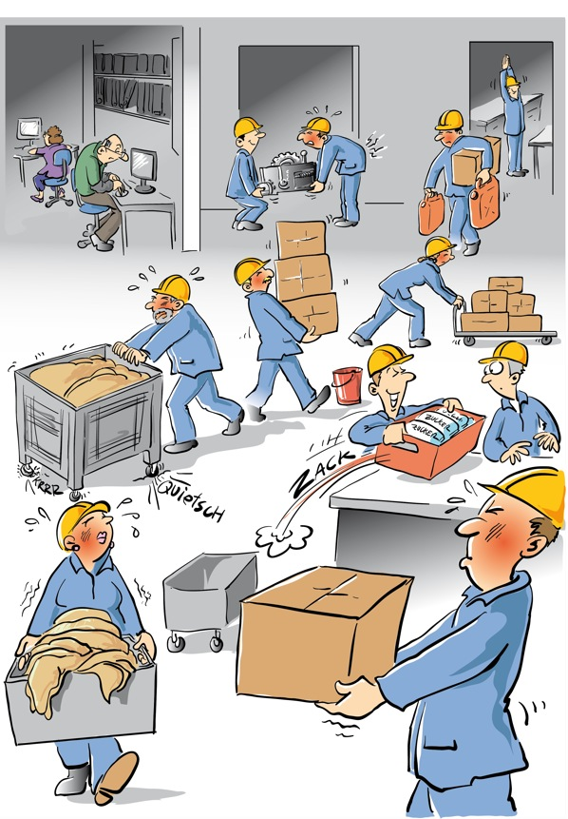
Finde die neun Fehler

Slide 8
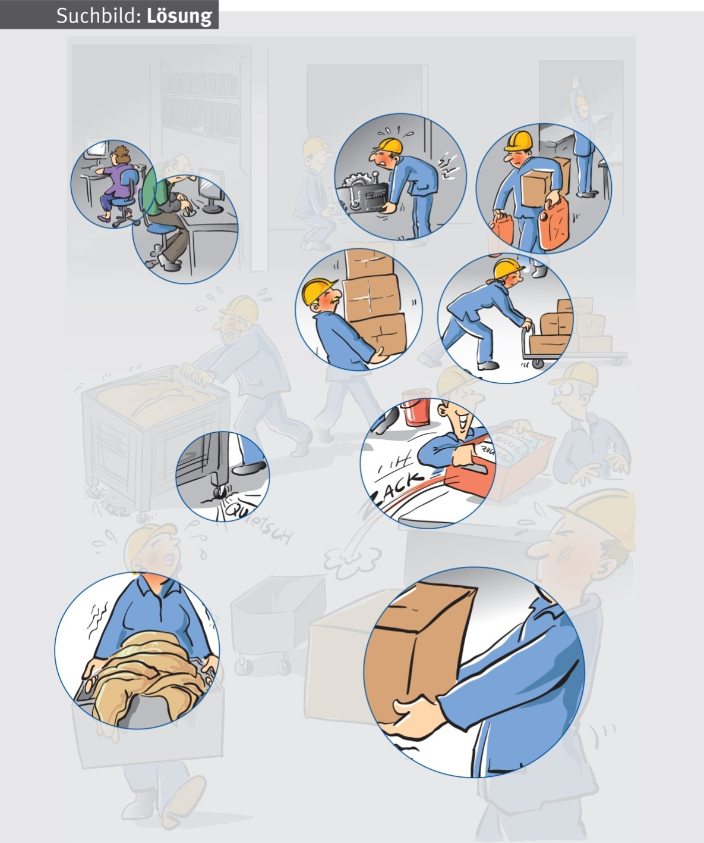
Fehlerübersicht

Slide 9
Fehler 1
Bildschirmarbeitsplätze
ergonomisch anpassen
(z. B. Tischhöhe, Sitzposition)

Slide 10
Fehler 2
Zum Anheben schwerer Lasten in die Knie/in die Hocke gehen und die Last gleichmäßig bei geradem Rücken aus den Beinmuskeln heraus anheben.

Slide 11
Fehler 3
Lasten gleichmäßig auf beide Arme verteilen, nicht zu viel auf einmal tragen

Slide 12
Fehler 4
Freie Sicht auf den Weg beim Lastentransport bewahren

Slide 13
Fehler 5
Transporthilfsmittel ergonomisch anpassen (z. B. Handkarren
in geeigneter Höhe)

Slide 14
Fehler 6
Ruckartige Bewegungen und Verdrehungen des Oberkörpers vermeiden

Slide 15
Fehler 7
Auf leichtgängige Räder achten, unnötigen Kraftaufwand und Lärm vermeiden

Slide 16
Fehler 8
Transporthilfsmittel einsetzen (z. B. Handkarren, Greifer, Vakuumheber) oder zu zweit tragen

Slide 17
Fehler 9
Lasten nahe am Körper tragen
und möglichst am Körper abstützen

Slide 18
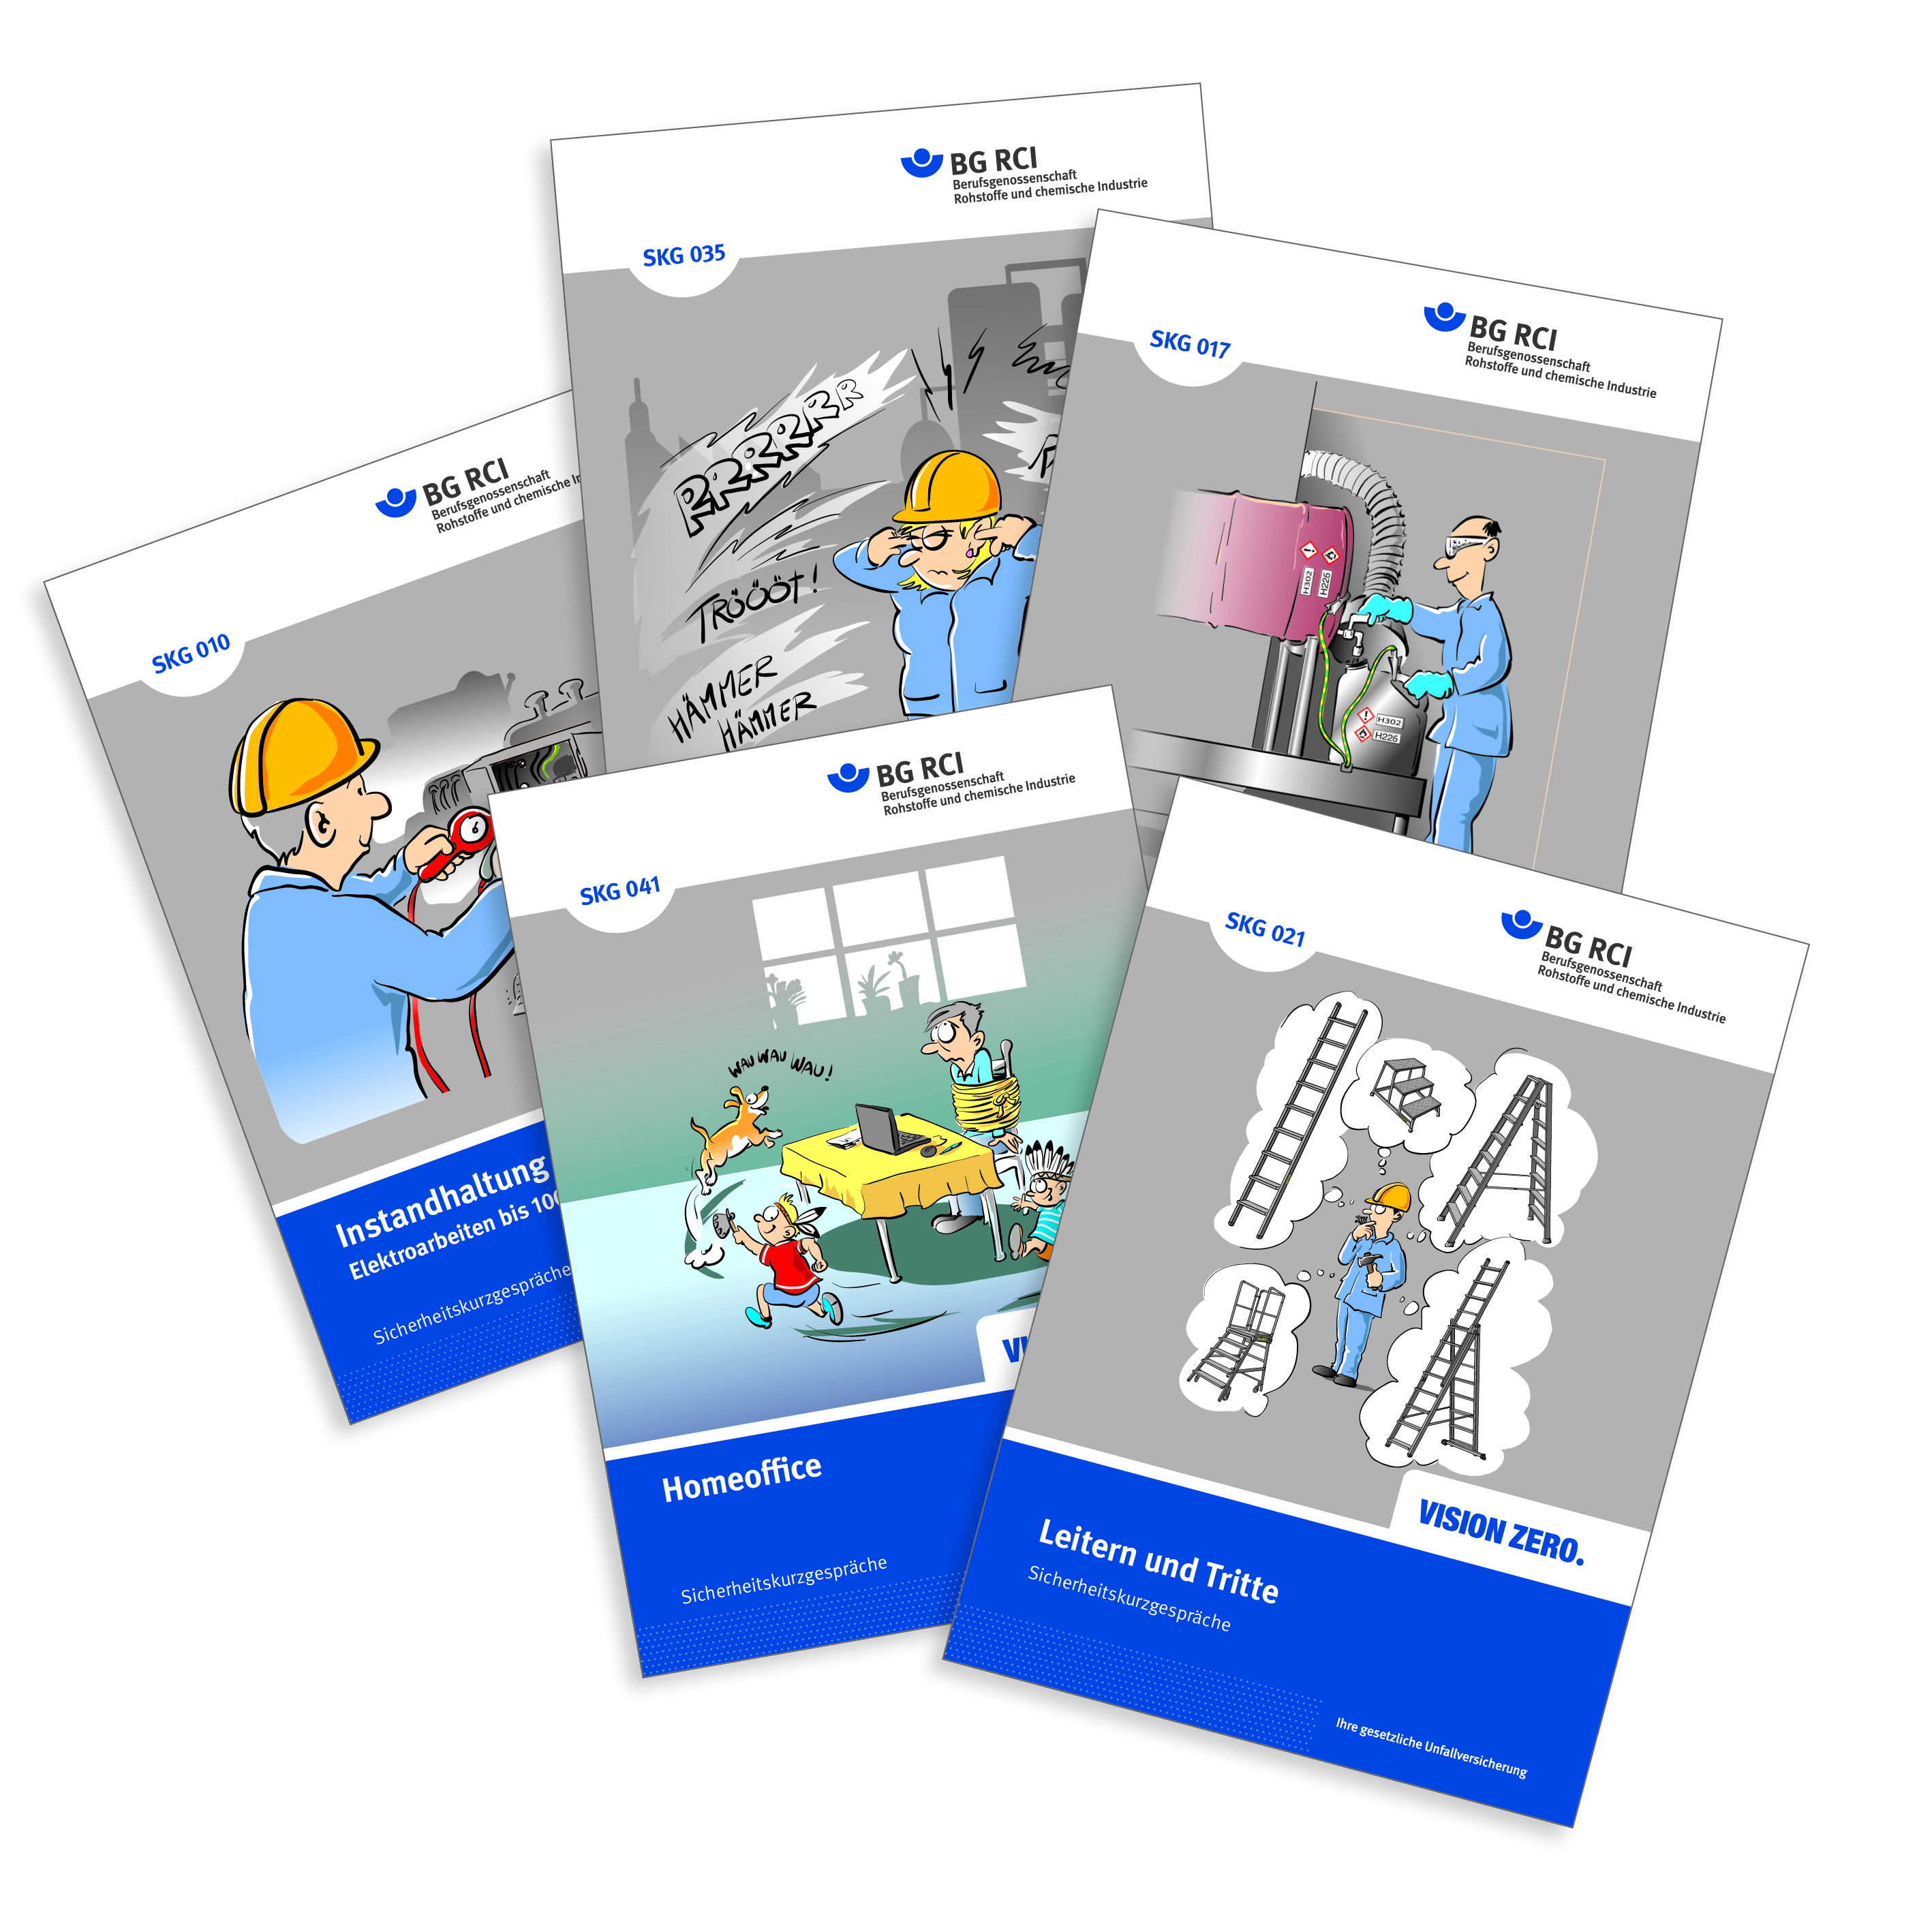
Weitere Sicherheitskurzgespräche
Die Reihe der Sicherheitskurzgespräche wird ständig um neue Themen ergänzt.
In den Druckfassungen finden Sie zu den einzelnen Lektionen weitere ausführliche Hinweise und Erläuterungen für Unterweisende.
Einen Überblick über die derzeit verfügbaren Themen erhalten Sie im Medienshop der BG RCI.
medienshop.bgrci.de

